Slide 1
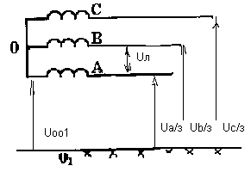
U_{л} | = √3 |U_{ф}|
Земля 0₁ - в общем случае эквипотенциальный проводник .
U_{АЗ} U_{ВЗ} U_{СЗ} - напряжения фаз относительно земли.
U₀₀₁ ₋ напряжение смещения нейтрали.

Slide 2
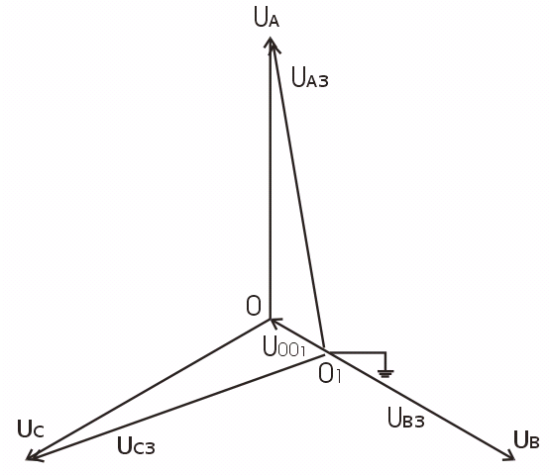
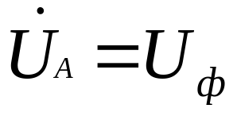
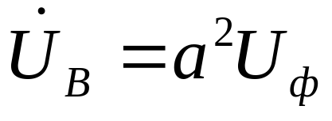
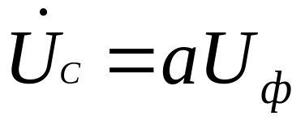
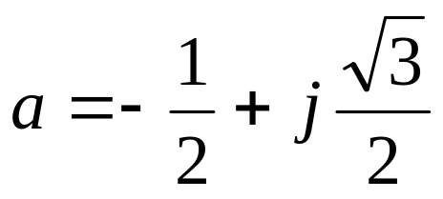
а – фазный оператор трехфазной системы, учитывающий сдвиг фаз

Slide 3
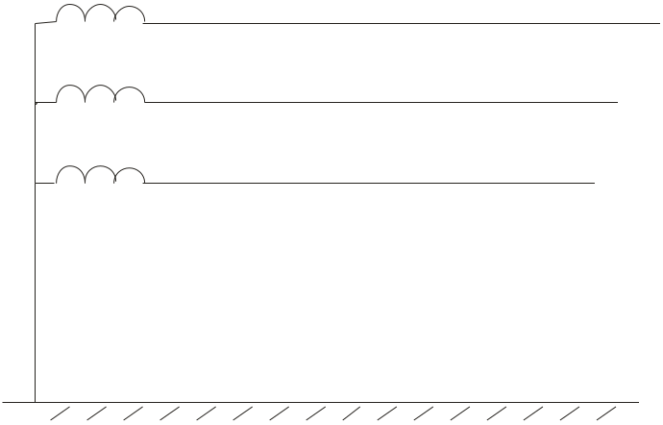
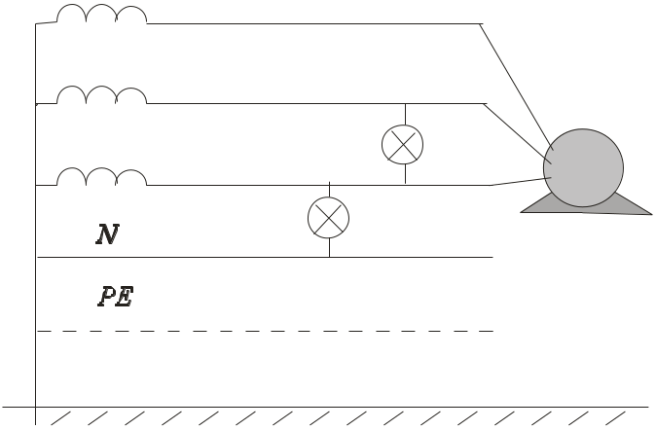
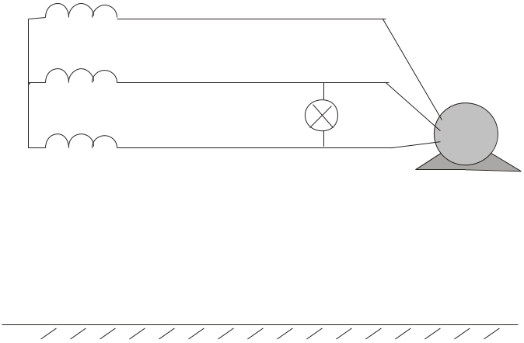
ВИДЫ ЭЛЕКТРИЧЕСКИХ СЕТЕЙ
СГЗН (TN)
3ф 3провода 3ф 4-5 проводов
СИН (IT)

Slide 4
Электрические параметры, характеризующие связь сети с землей:
• сопротивление изоляции,
• емкость относительно земли,
• заземления.

Slide 5
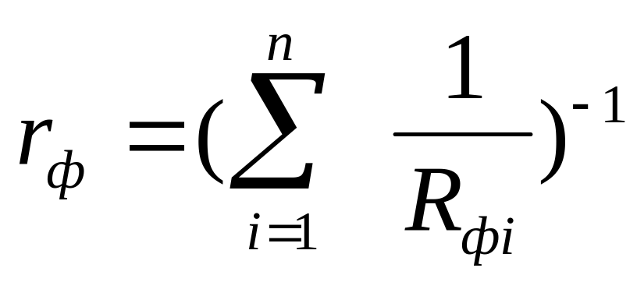
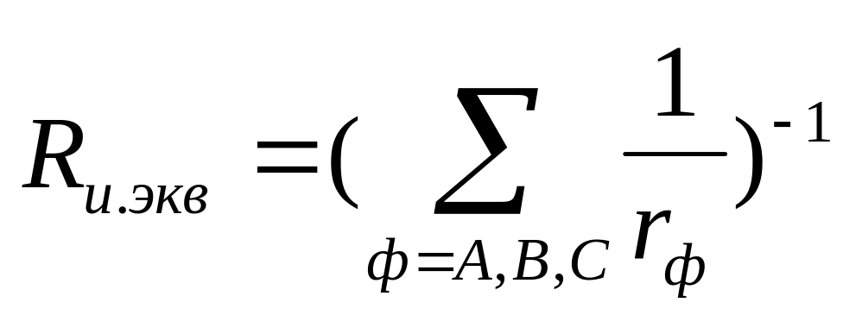
СОПРОТИВЛЕНИЕ ИЗОЛЯЦИИ
Rи - показатель способности изоляционных конструкций пропускать электрический ток под действием приложенного к этим конструкциям постоянного напряжения

Slide 6
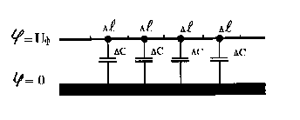
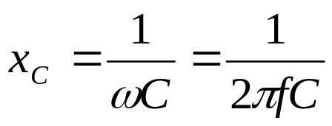
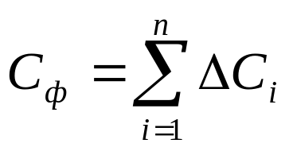
ЕМКОСТЬ ОТНОСИТЕЛЬНО ЗЕМЛИ

Slide 7
Заземление - это намеренное соединение металлических токоведущих или нетоковедущих частей с землей.
■ заземление нейтрали источника электроэнергии,
рабочее заземление),
■ защита от поражения током (защитное заземление),
■ защита от радиопомех.
Рабочее напряжение Uраб В
Rз, Ом
127/220
220/380
380/660
Выше 1000
8
4
2
0.5

Slide 8
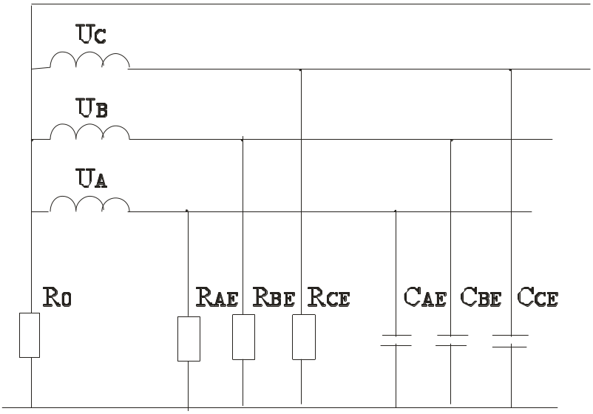
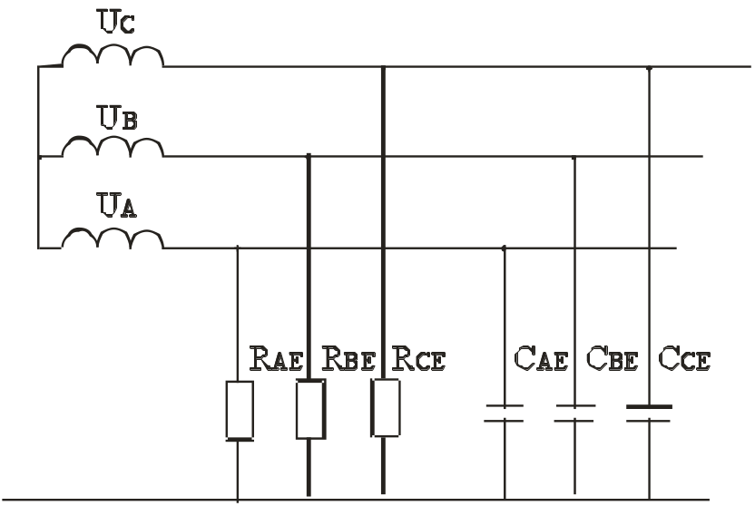
ЭКВИВАЛЕНТНЫЕ СХЕМЫ СЕТЕЙ
СГЗН
СИН

Slide 9
Возможные схемы включения человека в электрическую цепь
1. Двухполюсное прикосновение.
2. Однополюсное прикосновение.
3. Остаточный заряд.
4. Напряжение шага.
5. Электрический пробой воздушного зазора.
6. Наведенный заряд.
7. Заряд статического электричества.

Slide 10
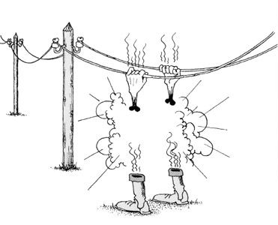
Двухфазное прикосновение
к токоведущим частям

Slide 11

Двухфазное прикосновение
к токоведущим частям
а) - прикосновение к двум фазным проводам
б) – прикосновение к фазному и нулевому проводу
а)
б)
U_{л}
А
В
С
U_{ф}
а)
Путь тока -
«рука-рука»
б)

Slide 12
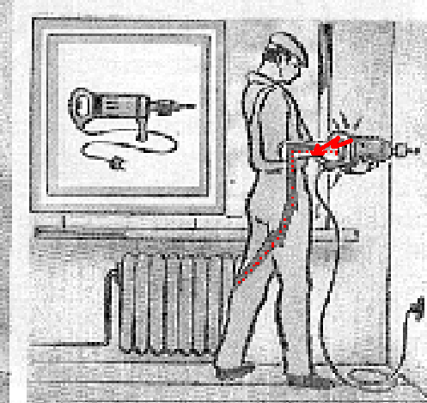
ОДНОПОЛЮСНОЕ (ОДНОФАЗНОЕ)
ПРИКОСНОВЕНИЕ

Slide 13
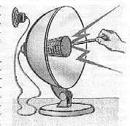
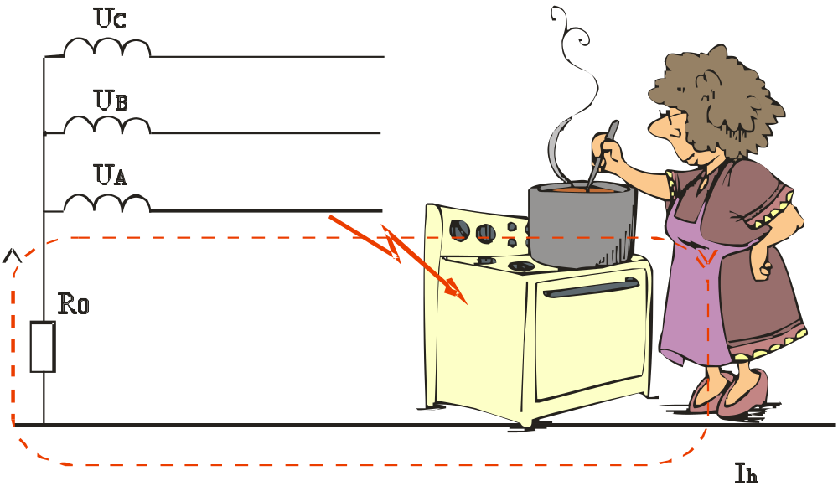
Контакт с токоведущими частями:
- прямой
- косвенный

Slide 14
Сопротивление растеканию тока пола,
на котором стоит человек , кОм
Материал пола
Степень влажности пола
Сухой
Влажный
Мокрый
Асфальт
2000
10,0
0,8
Бетон
2000
0,9
0,1
Дерево
30
3,0
0,3
Земля
20
0,8
0,3
Кирпич
10
1,5
0,8
Линолеум
1500
50,0
4,0
Метлахская плитка
25
2,0
0,3

Slide 15
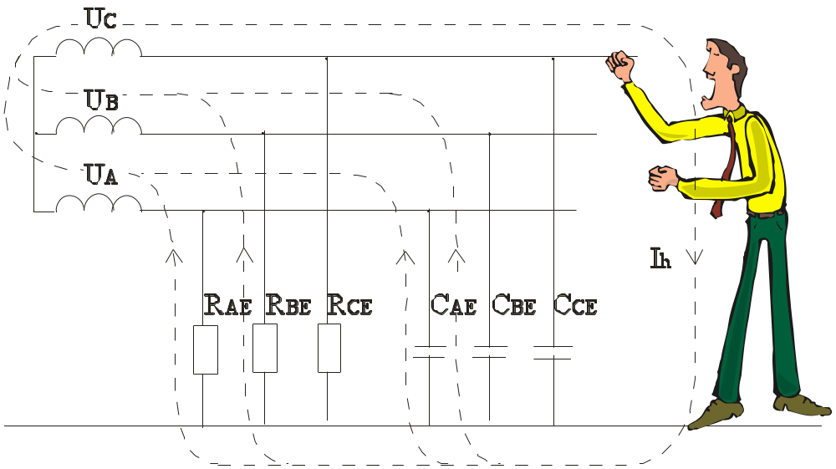
IT

Slide 16
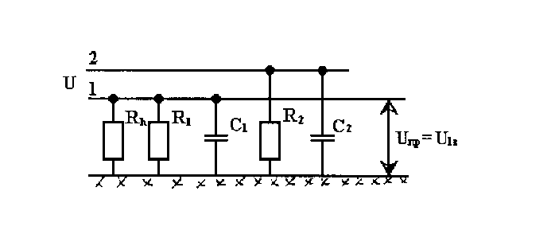
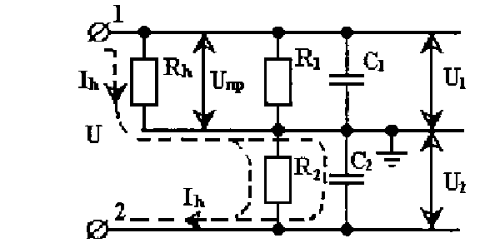
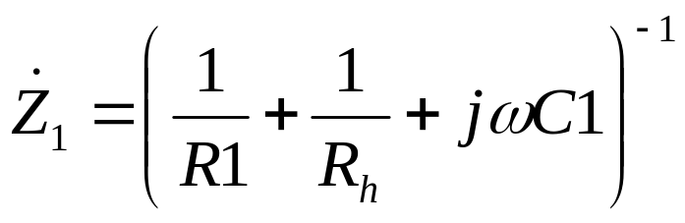
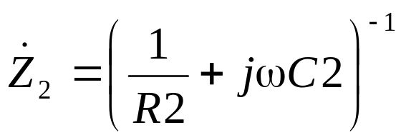
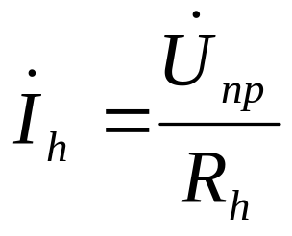
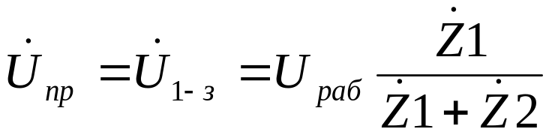
ОПАСНОСТЬ ПРИКОСНОВЕНИЯ К ПОЛЮСУ
однофазной СЕТИ ПЕРЕМЕННОГО ТОКА,
изолированной от земли.

Slide 17
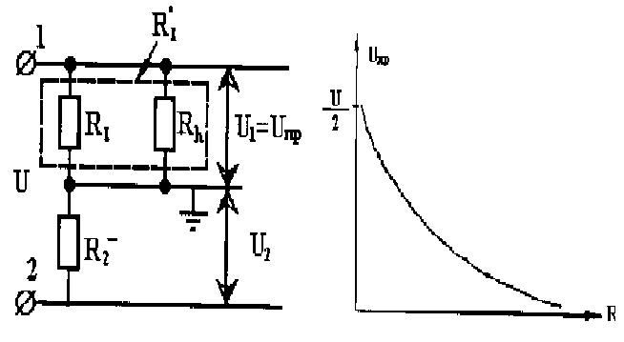
Сеть с пренебрежимо малой емкостью.
∃ R₁ , R₂ >> Rh R1’=R1Rh/(R1+Rh) ≈ R_{h} << R2 , Uпр→0
R₁ ≈ R₂ < Rh R'₁ ≈ R₁ ≈ R₂ Uпр ≈ U/2
Если R2<< R1 U_{пр} → U_{раб}

Slide 18
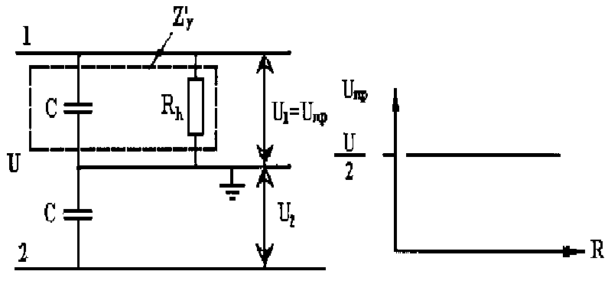
Разветвленная сеть
Z’= Xc Uпр = U/2 =const

Slide 19
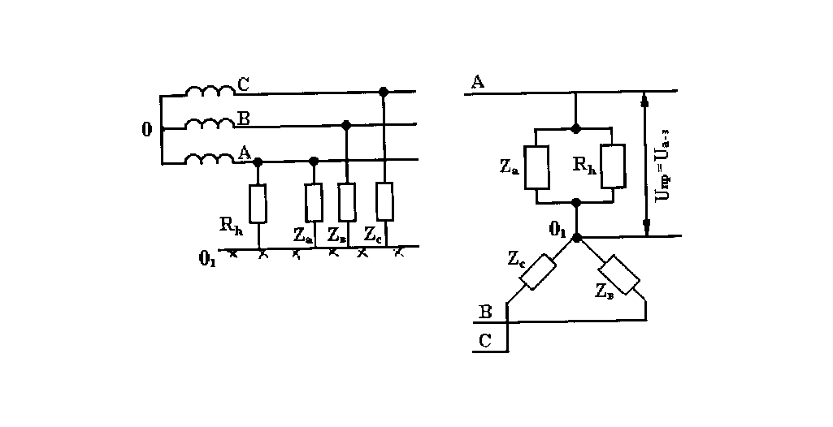
ОПАСНОСТЬ ПРИКОСНОВЕНИЯ К ФАЗЕ
ТРЕХФАЗНОЙ СЕТИ C ИЗОЛИРОВАННОЙ НЕЙТРАЛЬЮ

Slide 20
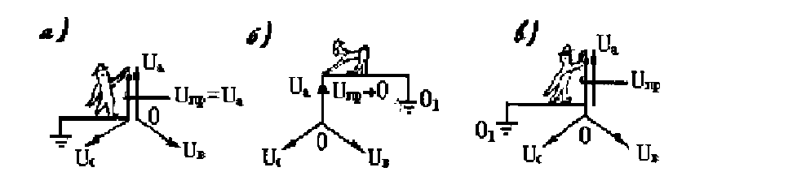
а) Za=Zb=Zc<<Rh Uпр≈Uф
б) Za=Zb=Zc>>Rh Za’<<Zb=Zc Uaз→0, Ubз=Ucз=Uл
в) Za=Zb=Zc ≈ Rh
0< Uaз = Uпр < Uф Uл > Ubз = Ucз > Uф
Напряжение фаз относительно земли перераспределяется в зависимости от соотношения значений сопротивления фаз относительно земли и сопротивления тела человека

Slide 21
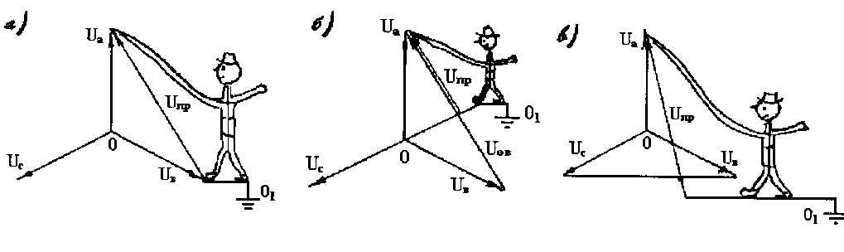
замык. фазы В на землю замык. фаз А и В на землю замык. фаз В и С на землю
Za = Zb <<Rh<<Zc Rb≈Rc≈Rh<<Ra

Slide 22
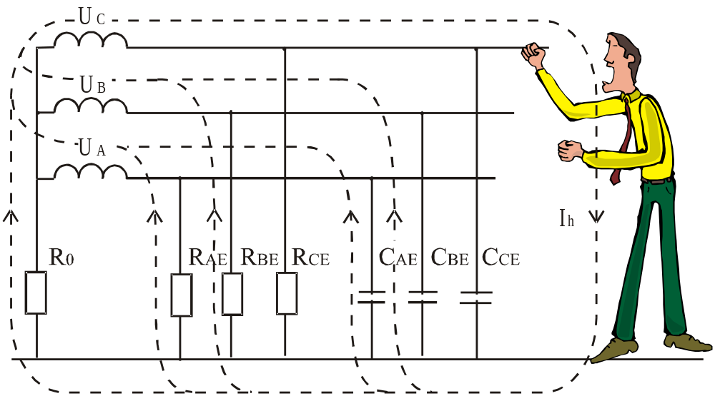
ПРИКОСНОВЕНИЕ К ФАЗЕ СЕТИ С ГЛУХИМ ЗАЗЕМЛЕНИЕМ НЕЙТРАЛИ (TN)

Slide 23
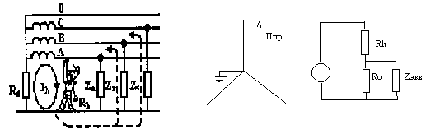
 Прикосновение к сети с исправной изоляцией.
Z_{из} >> Ro
Uпр= Uф ⋅ Rh/(Ro+Rh) ≈ Uф независимо от значения Zф.

Slide 24
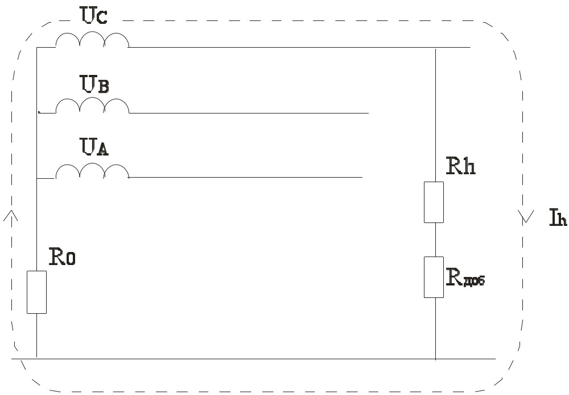

Slide 25
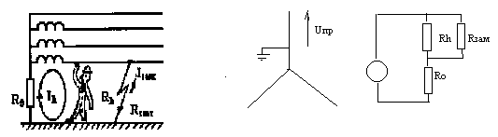
 Человек касается фазы, замкнувшейся на землю
Uпр= Uф ⋅ Rзам / (Ro+Rзам +RoRзам /Rh) < Uф

Slide 26
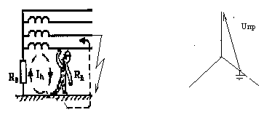
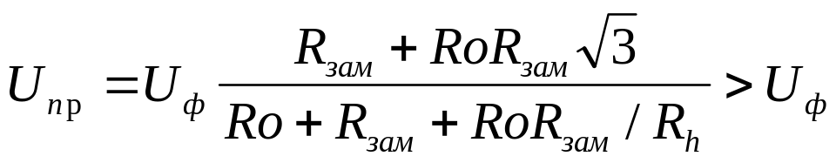
 Одна из фаз имеет замыкание на землю, а человек касается исправной («здоровой») фазы

Slide 27
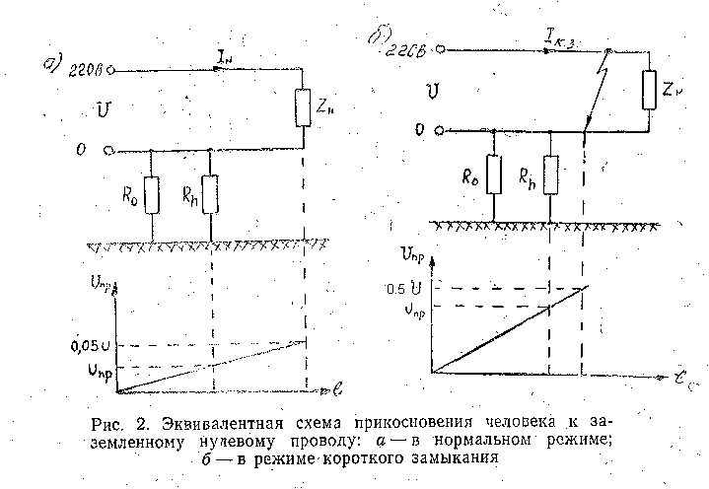
Прикосновение к заземленному проводу.
Uпр = Iн r_{п} ΔU_{ном}= 5% Uраб ΔU_{авар} → 50% Uраб

Slide 28
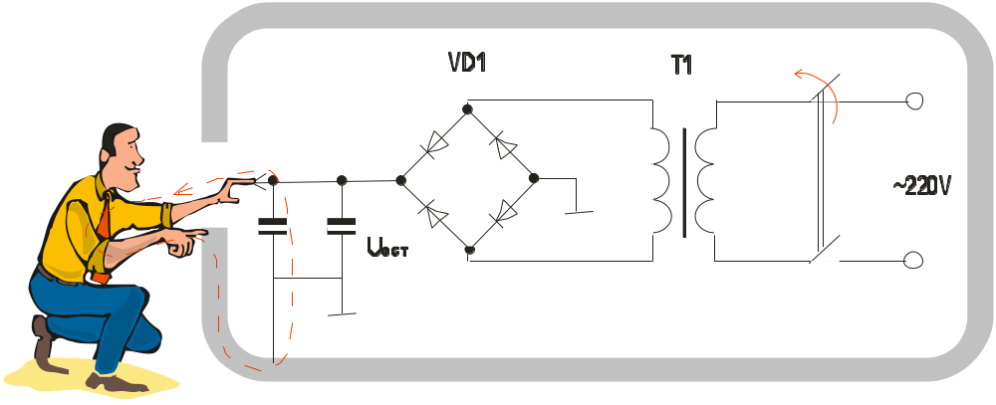
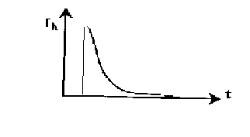
Остаточный заряд
Ih = Uo / Rh • exp( -t / Rh C)
После снятия рабочего напряжения не берись за токоведущие части, предварительно не разрядив емкости!

Slide 29
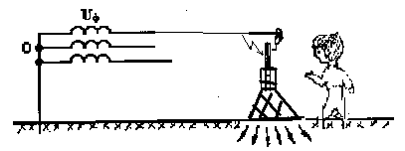
Напряжение шага
Первопричина - приближение человека к месту замыкания токоведущих частей на землю.

Slide 30
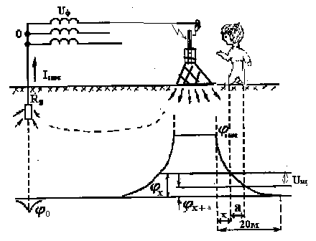
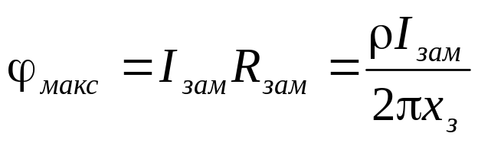
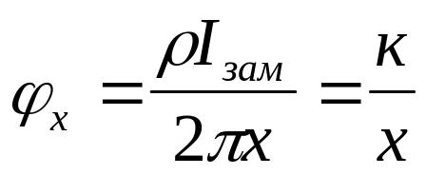
Поперечное сечение проводящего слоя земли можно принять за полусферу, площадь поверхности которой
S =2πх² ,
где x - расстояние от опоры.
Плотность тока в земле
j= I_{зам}/S = I_{зам}/(2πх² )
Электрические потенциалы в зоне растекания тока
где Rзам - сопротивление зоны растекания тока.

Slide 31
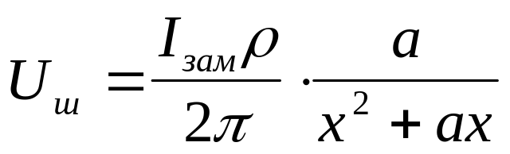
Напряжением шага называется разность потенциалов двух точек поверхности земли, на которых находится человек.
(в расчетах ширина шага принимается равной а=0,8м )
U_{ш} = ϕ_{x} - ϕ_{x+a}

Slide 32
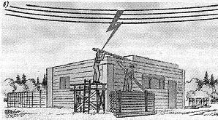
Электрический пробой воздушного зазора

Slide 33
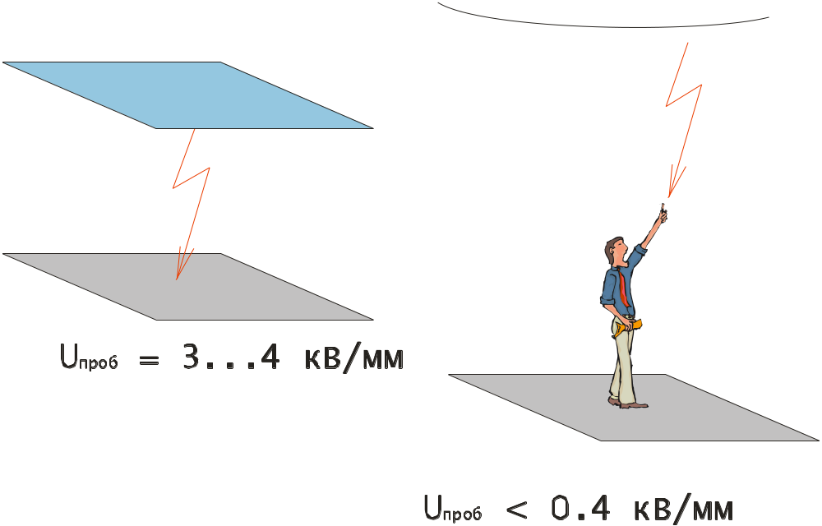
Равномерное
электрическое поле
(плоскость – плоскость)
Неравномерное электрическое поле (линия –игла)

Slide 34
Заряд статического электричества
Заряды статического электричества образуются при перемещении (трении) твердых, жидких или газообразных диэлектриков относительно других проводящих или непроводящих ток материалов:
перемещение жидкостей (транспортировка по трубопроводам, колебания в цистернах и т.п.);
перемещение частиц пыли в воздухе или при транспортировке (электризация угольной, мучной пыли);
шлифовка металлов и неметаллов;
деформация изоляционных материалов ;
разделение складок ткани одежды.

Slide 35
Основные способы защиты от статического электричества:
• заземление оборудования, сосудов и коммуникаций, в которых накапливается статическое электричество;
• увеличение поверхностной проводимости диэлектриков;
• увлажнение окружающего воздуха;
• ионизация воздуха или среды нейтрализаторами статического электричества;
• подбор контактных пар.

Slide 36
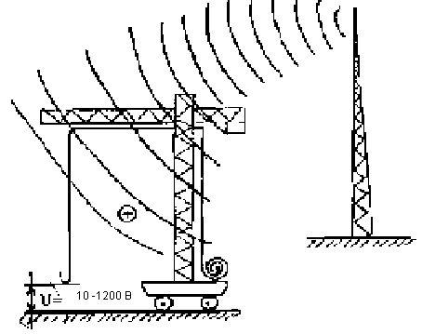
Наведенный заряд
Наведенные заряды формируются на металлических предметах
в зоне действия электромагнитных полей
по законам электромагнитной индукции.

